Slide 1

Тема: Бумагопластика. Трансформация листа

Slide 2


Slide 3


Slide 4


Slide 5

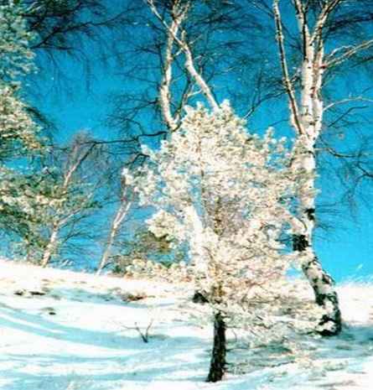

Slide 6
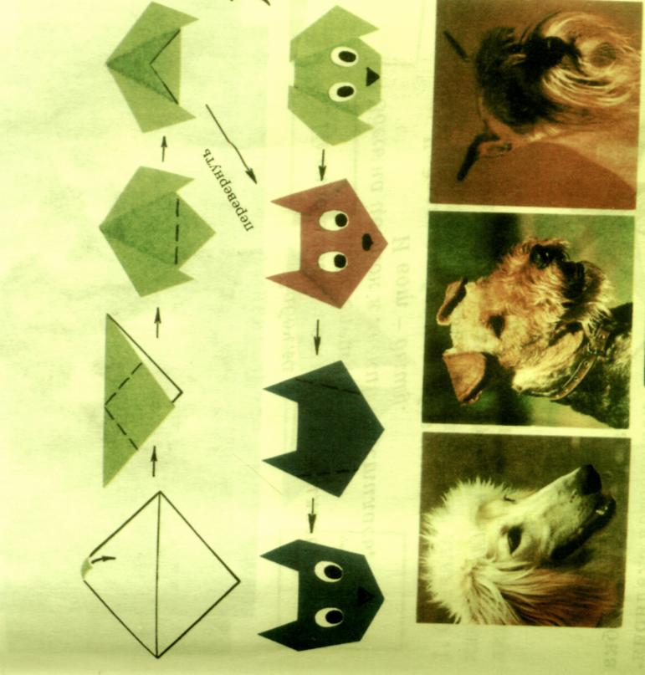

Slide 7
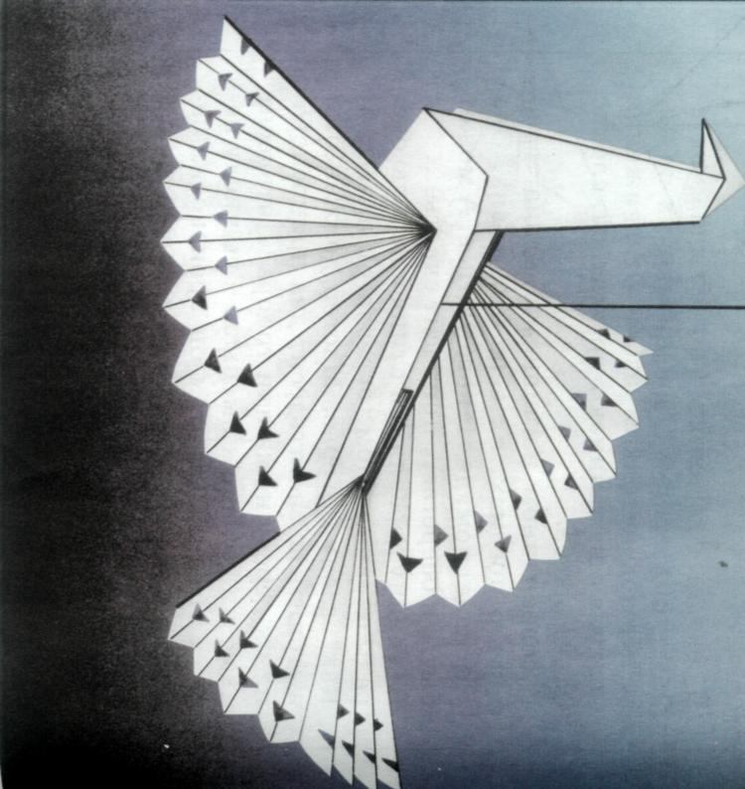

Slide 8
С ножницами не шути,
Зря в руках их не крути,
И держа за острый край,
Другу их передавай.
Лишь окончена работа-
Ножницам нужна забота:
Не забудь ты их закрыть
И на место положить.

Slide 9
Есть ещё помощник циркуль
С ним конечно не шути
Только как закончишь дело
Осторожно убери!

Slide 10

Будешь стараться, всё может удасться!

Slide 11
Желаем творческих успехов

Slide 12


Выросли деревья в поле
Очень весело на воле
Каждое старается
К небу, к солнцу тянется.
Вот подул весёлый ветер
Закачались тут же ветки.
Ветер стих. Взошла луна.
Наступила тишина.

Slide 13
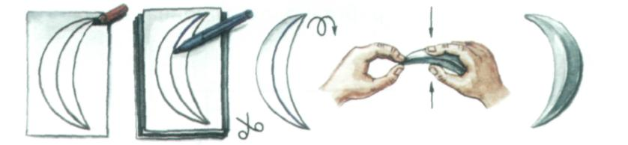

На изогнутой фигуре продавите линию середины с нажимом шариковой ручкой. Вырежете по карандашному контуру и переверните. Надавливая одновременно с двух сторон сформируйте форму сгиба.
Научитесь получать различные фигуры с одной линией сгиба

Slide 14
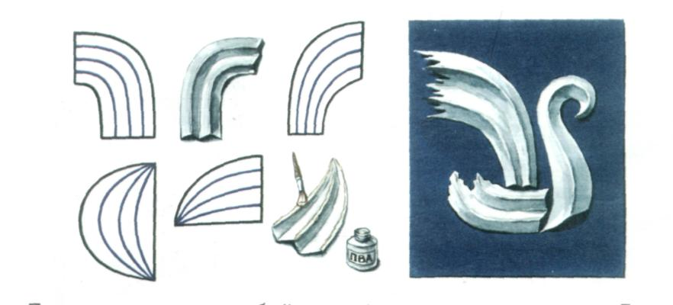
Можно проводить складывание по нескольким линиям - гофрирование

Slide 15



МОЛОДЦЫ !

